Slide 1
Steuerpolitik
Simon Loretz (WIFO)
Hannes Winner (PLUS)

Slide 2
Zitat
In general, how do
firms choose the price
for their products?
I like to pay taxes. With them, I buy civilization.
Oliver Wendell Holmes Jr. (1841–1935)

Slide 3
Bedeutung von Steuern
  Finanzierung staatlicher Aufgaben
  Gerechtigkeit
  Solidarität
  Soziale Verantwortung
  Funktionieren eines demokratischen Gemeinwesens
  Steuern beeinflussen die Investitions- und Beschäftigungsdynamik und Wachstumspotenzial
  Zentraler Hebel zur Sicherung von Wettbewerbsfähigkeit und Wohlstand
  Spannungsverhältnis zwischen verteilungs- und effizienzorientierten Zielen

Slide 4
Historische Entwicklung
  1945 reichsdeutschen Steuergesetze werden weitgehend übernommen
  Nachkriegszeit Verbrauchsteuern im Vordergrund
  Verlagerung auf die Finanzierung des Wohlfahrtsstaates: wachsenden Bedeutung der Einkommensteuer und vor allem der SV-Beiträge
  Kontinuität und inkrementelle Änderungen.
  1972 Einführung Mehrwertsteuer
  1973 Umstellung von der Haushalts- auf die Individualbesteuerung
  1988 Einkommensteuerreform: Bemessungsgrundlage verbreitert, Steuersätze gesenkt, Zahl der Tarifstufen verringert
  1990er Kapital-, Vermögens- und Unternehmenssteuerreform
  2000er Anpassungen der Einkommen- und Körperschaftsteuer
  2022 Ökologisierung des Steuersystems

Slide 5
Aktuell
  Abgabenquote von fast 43%: Österreich ist ein Hochsteuerland
  Steuerquote (ohne SV Beiträge) knapp 29%.
  Etwas mehr als ein Viertel des gesamten Abgabenaufkommens auf Konsumsteuern
  Etwa ein Drittel auf SV-Beiträge (ohne Steuern auf die Lohnsumme)
  Nicht ganz ein weiteres Drittel auf Einkommen- und Unternehmenssteuern

Slide 6
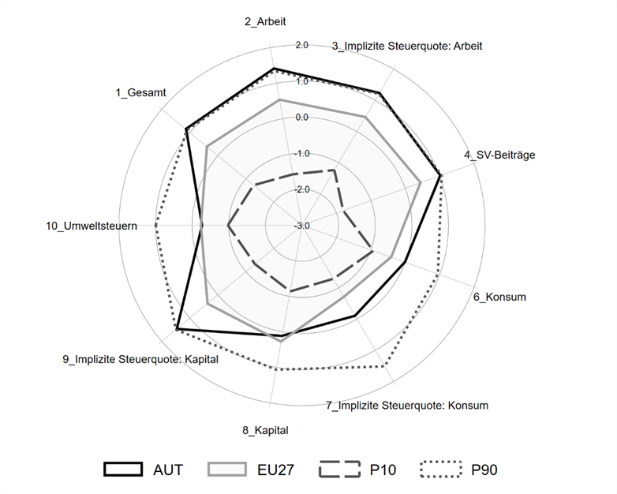
Steuerstruktur im int. Vergleich

Slide 7
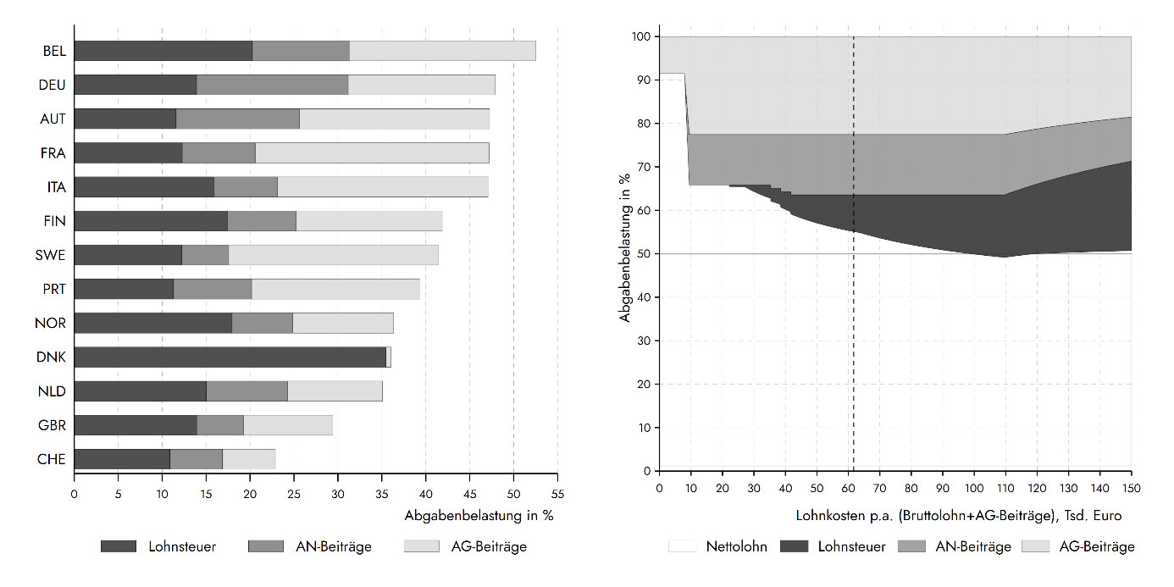
Steuern auf Arbeitseinkommen

Slide 8
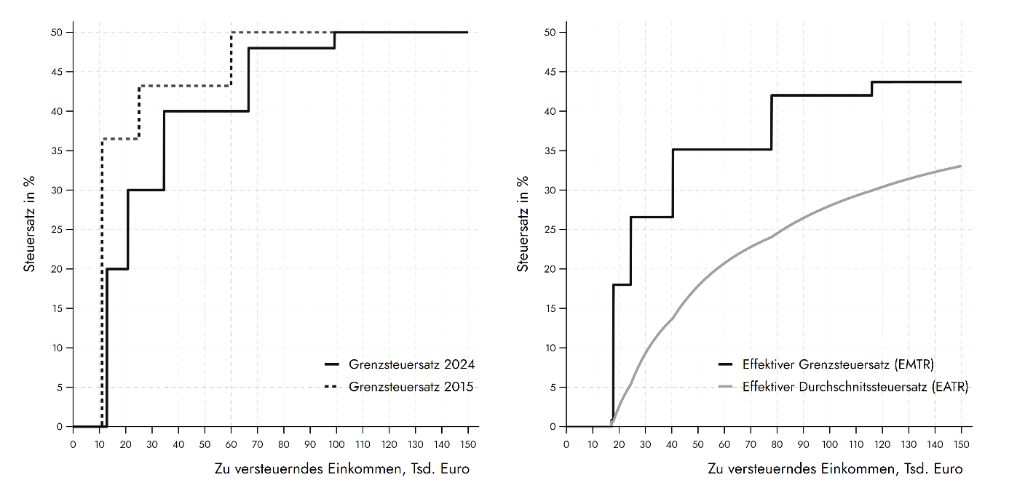
Lohnsteuer

Slide 9
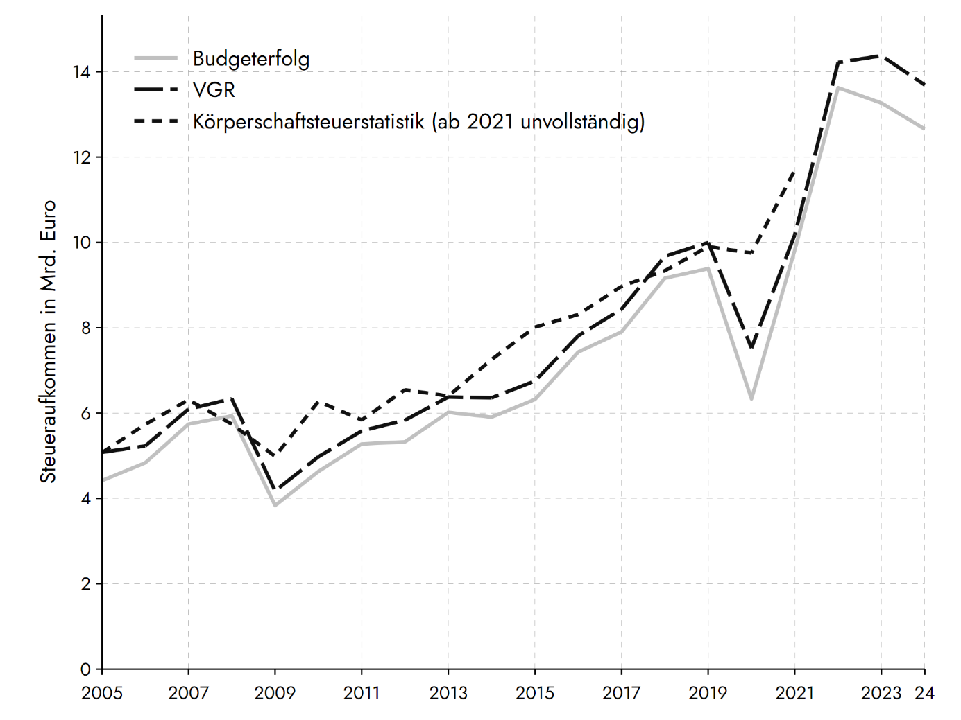
Körperschaftssteuer
Steuersatz 23%
Nullsteuerfälle 40%
Steueraufkommen 13,7 Mrd €
KÖSt/Gesamtssteueraufkommen 7%
0,3% der Unternehmen 40% des Steueraufkommens

Slide 10
Vermögensbezogene Steuern
Substanzsteuern: 2,6 Mrd € (2,1% des Steueraufkommens)
  Grunderwerbsteuer (ca. 1,7 Mrd. Euro)
  Grundsteuer (750 Mio. Euro) basiert auf „Einheitswerten“
  Vermögensteuer: 1993 abgeschafft (Verfassungsrang)
  Erbschaft- und Schenkungsteuer: 2007 vom VfGH aufgehoben, nach wie vor ausgesetzt
  Ertragsteuern. 5,5 Mrd € (2,5% des Steueraufkommens)
  Zinsen von Spareinlagen (KESt II): 25%
  Dividenden (KESt I): 27,5%
  Ökonomische Effekte von vermögensbezogenen Steuern
  Verteilungsgerechtigkeit (Vermögenssteuer) und Chancengleichheit (Erbschaftssteuer)
  Gefahr der Kapitalflucht (innerstaatlich ja, international kaum Evidenz)
  Problem von Freigrenzen: zu hoch, kaum Ergiebigkeit; zu gering Gefahr bei zB Betriebsübergaben oder Eigenheimen.

Slide 11
VerBrauchsSteuern
Mehrwertsteuern: 39,2 Mrd € (8,1% des BIP)
  Normalsatz 20%
  Nahrungsmittel, Wohnungsmieten, Beherbergungsdienstleistungen, Gastronomie 10%
  Regressive Wirkung (niedrige Einkommensbezieher verwenden einen größeren Anteil ihres Einkommens für Konsum) teilweise kompensiert durch ermäßigten Satz
  2015 Anhebung Steuersatzes für Beherbergungsdienstleistungen
  2018 Reduktion des Steuersatzes für Beherbergungsdienstleistungen (Lobbying!)
  Tabaksteuern, Alkoholsteuern, Mineralölsteuern; Zucker-, Salz-, Fettsteuern
  Ökonomische Effekte von Verbrauchssteuern
  Senkung der Mehrwertsteuer: rasch umsetzbare, fiskalisch kostspielige Maßnahme
  zB Pandemie, Energiekrise, Inflation
  Steuererhöhungen werden stärker in Preise weitergegeben als Steuersenkungen

Slide 12
Ausblick
  CO2 Abgaben seit 2022, Ab 2027 europäischer Emissionshandel
  Finanz-Verfassungsgesetz (F-VG) regelt Abgaben-, Ertrags- und Verwaltungshoheit zwischen den Gebietskörperschaften (Föderalismus). Kompetenz-Kompetenz des Bundes. Kaum eigene Einnahmen der Länder und Gemeinden (8%). Rest Finanzausgleich. Daher kaum Steuerwettbewerb.
  Österreich ist ein Hochsteuerland. Der dauerhafte Konsolidierungsdruck der öffentlichen Haushalte begrenzt den Spielraum für steuerliche Entlastungen.
  Reformstau: Aufkommensneutrale Reformen, etwa eine stärkere Lastenverschiebung in Richtung vermögens- oder umweltbezogenen Abgaben sowie eine Reform des föderalen Steuerverbundes erzeugen Gewinner und Verlierer: Blockade von Reformen.

Slide 13
Thank you!
Martin Zagler

